Slide 1
Stage de Martin DAZIN chez Atmosphère Communication
Du 29/03/2016 au 03/06/16,
puis du 27/06/16 au 15/07/16

Slide 2


L’entreprise
15 collaborateurs, formés aux meilleures expertises et dotés d’une forte expérience professionnelle.
Une agence déployée depuis 1993, en Anjou, en Sarthe, sur le Grand Ouest et depuis 2014 sur Paris.
Une clientèle de TPE, PME, grands comptes et collectivités territoriales.
A la pointe de l’innovation digitale, forte d’un important réseau professionnel, doté d’une culture d’entreprise intimement liée au mécénat culturel et au territoire de l’Anjou, riche de sa liberté et de son indépendance.
Martin Dazin
L3 MIAGE
Année scolaire 2015- 2016

Slide 3



3 Pôles Métiers :
: Identité de marque, Marketing & conseil & publicité, Création graphique & édition, Packaging & PLV, Audiovisuel, Relations Presse.
: Création de site internet, Emailing & Newsletter, Référencement naturel et sponsorisé, Développements spécifiques, Réseaux sociaux, Infogérance, Webmarketing.
: Séminaires & conventions, Salons et congrès, Festivals & soirées festives, Sponsoring & mécénat.
Martin Dazin
L3 MIAGE
Année scolaire 2015- 2016

Slide 4
Service/Equipe
J’ai travaillé au sein du pôle .
Le pôle Digital regroupe les professions de/d’ :
Directeur Artistique.
Webdesigner.
Responsable du pôle Web.
Intégrateur Web.
Développeur Web.
Chargé de Webmarketing.
Martin Dazin
L3 MIAGE
Année scolaire 2015- 2016

Slide 5
Sujet du stage : Développement Web sur le CMS WordPress
Missions principales :
Développement web sur le CMS WordPress (avec utilisation du bundle initial de l’agence comprenant notamment ACF, Woocommerce pour les boutiques) et des développements internes.
Utilisation limitée de la table WP Post pour tous les développements propres).
Configuration de boutiques (via WooCommerce).
Création et maintenance de modules dédiés.
Développements front et back office.
Travail avec des API tierces.
Traitement de flux XML (entrant/sortant).
Martin Dazin
L3 MIAGE
Année scolaire 2015- 2016

Slide 6
Missions secondaires :
Résolution de bugs et autres tâches de maintenance (utilisation de Mantis & Trello).
Application des bonnes pratiques liées au référencement naturel (volet technique), avec le chargé de projet webmarketing.
Langages de programmations à utiliser :
PHP, HTML, SQL, CSS & XML.
Javascript & jQuery.
Martin Dazin
L3 MIAGE
Année scolaire 2015- 2016

Slide 7
Avancement du travail
Travaillé réalisé :
Auto-formation sur les outils & pratiques utilisées par l’entreprise.
Tracking avec l’API Google Analytics sur différents sites.
Création d’un plugin (extension) sous Wordpress permettant le paramétrage & l’envoi de newsletters.
Martin Dazin
L3 MIAGE
Année scolaire 2015- 2016

Slide 8
Auto-formation sur les outils & pratiques utilisés par l’entreprise :
Apprentissage du CMS Wordpress.
Apprentissage du bundle initial de l’agence.
Tracking avec l’API Google Analytics sur différents sites :
Mise en place de tracking sur différents éléments (bouton, lien, image, etc.) pour suivre le comportement des clients sur un site.
Analyse des résultats sur Google Analytics.
Martin Dazin
L3 MIAGE
Année scolaire 2015- 2016

Slide 9
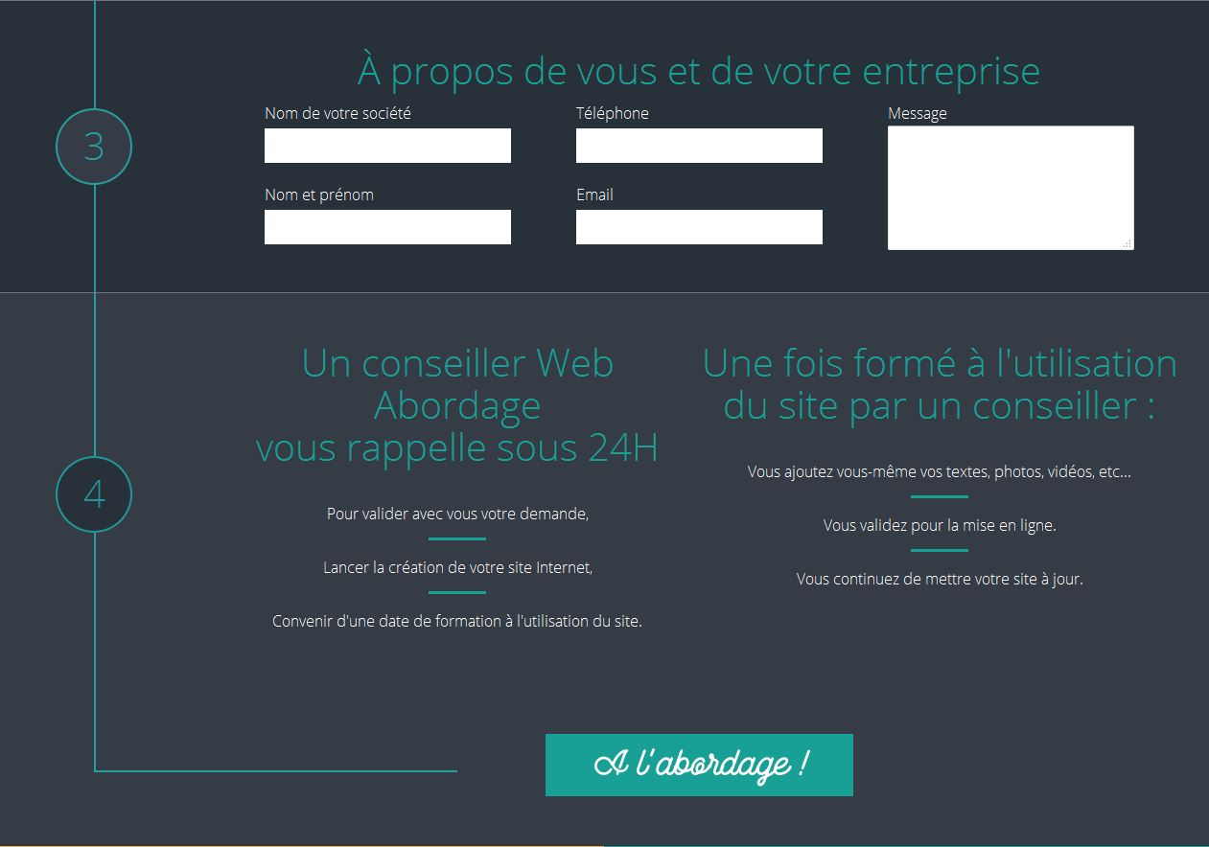
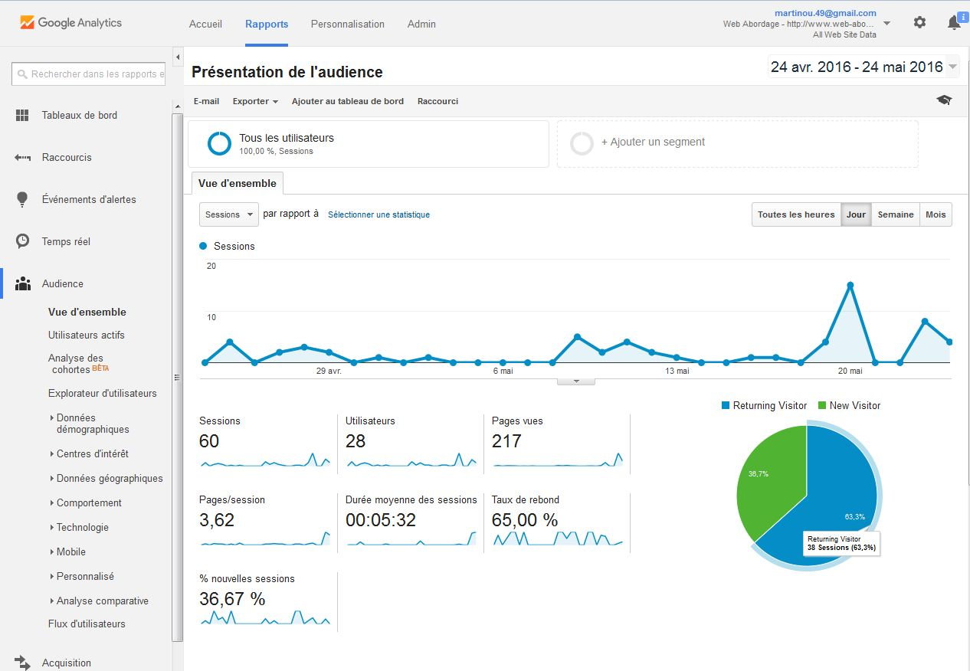
Exemple de formulaire où les statistiques
sont analysées sous Google Analytics
Martin Dazin
L3 MIAGE
Année scolaire 2015- 2016

Slide 10
Création d’un plugin (extension) sous Wordpress permettant le paramétrage & l’envoi de newsletters :
Configuration d’un serveur SMTP.
Configuration d’un serveur IMAP.
Paramétrage de la newsletter.
Visualisation de la newsletter.
Statistiques d’indications.
Martin Dazin
L3 MIAGE
Année scolaire 2015- 2016

Slide 11
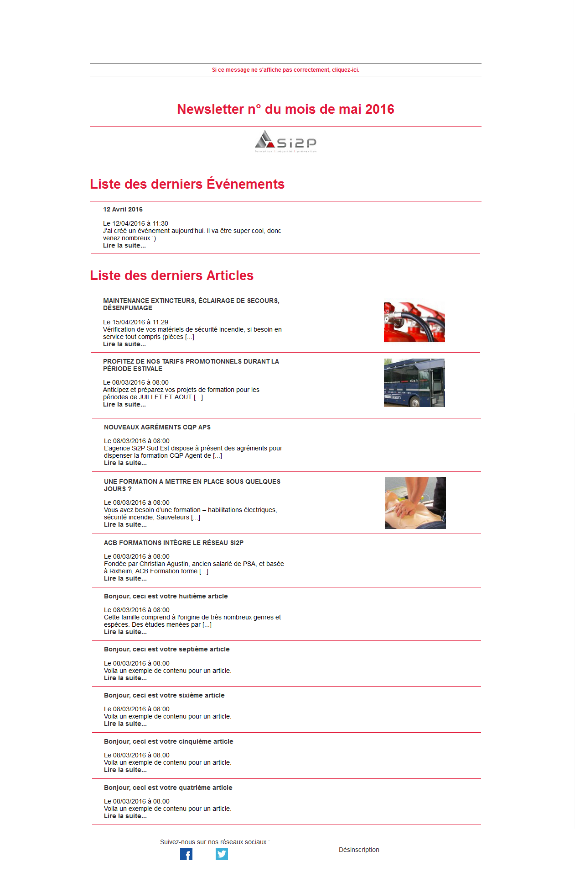
Exemple de newsletter
envoyée avec le plugin
de newsletter
Martin Dazin
L3 MIAGE
Année scolaire 2015- 2016

Slide 12








Outils utilisés
CMS :
Editeur de texte :
Gestion des BDD :
Suivi d’anomalies : Mantis Bug Tracker
Analyse d’audience :
Client de messagerie : Mozilla Thunderbird
Client FTP : FileZila
Echange avec mes collègues :
Martin Dazin
L3 MIAGE
Année scolaire 2015- 2016

